Slide 1
NO.2
人工智能植物架
智慧寵物系統平台研究與應用-
以伴侶擬人互動植物為例
指導老師：莊文勝 教 授
組 員：0424031 陳筱妤
0424059 吳雅萍

Slide 2
PART
1
說明

Slide 3


說明
1
陪伴
美觀
實用

Slide 4
PART
2
進度報告
0424031 陳筱妤

Slide 5
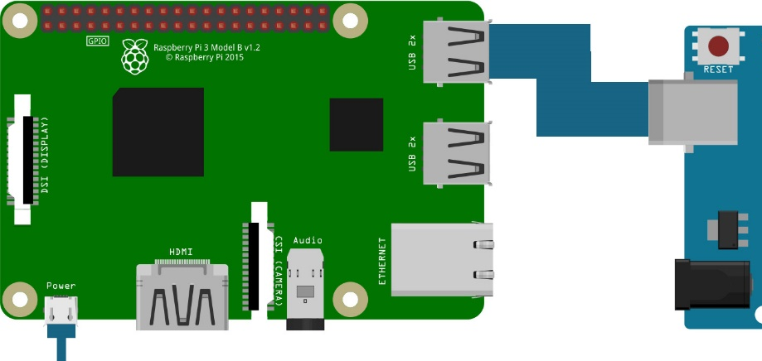
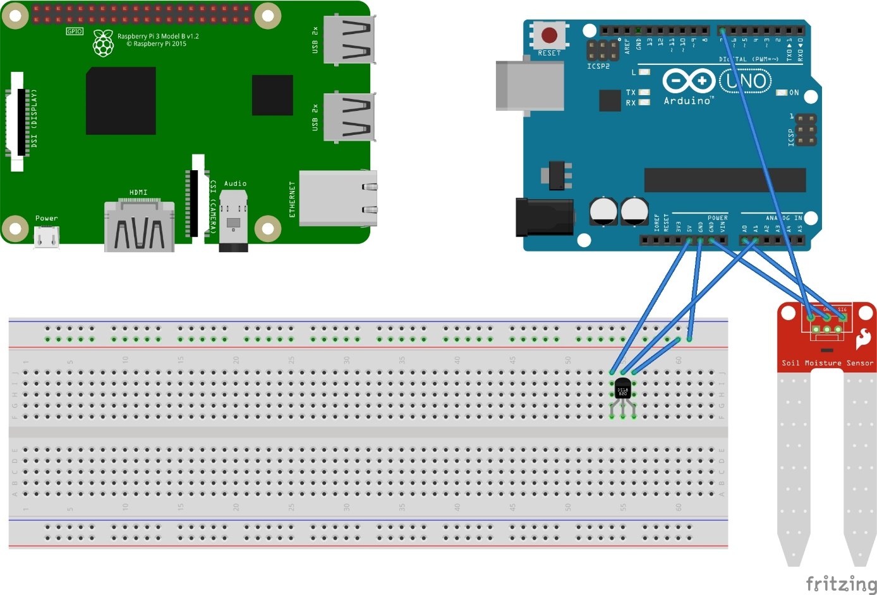
2
硬體線路（舊）
材料：
麵包板*1
Arduino Uno R3*1
Raspberry Pi 3*1
土壤溼度感測模組*1
溫度感測模組*1

Slide 6
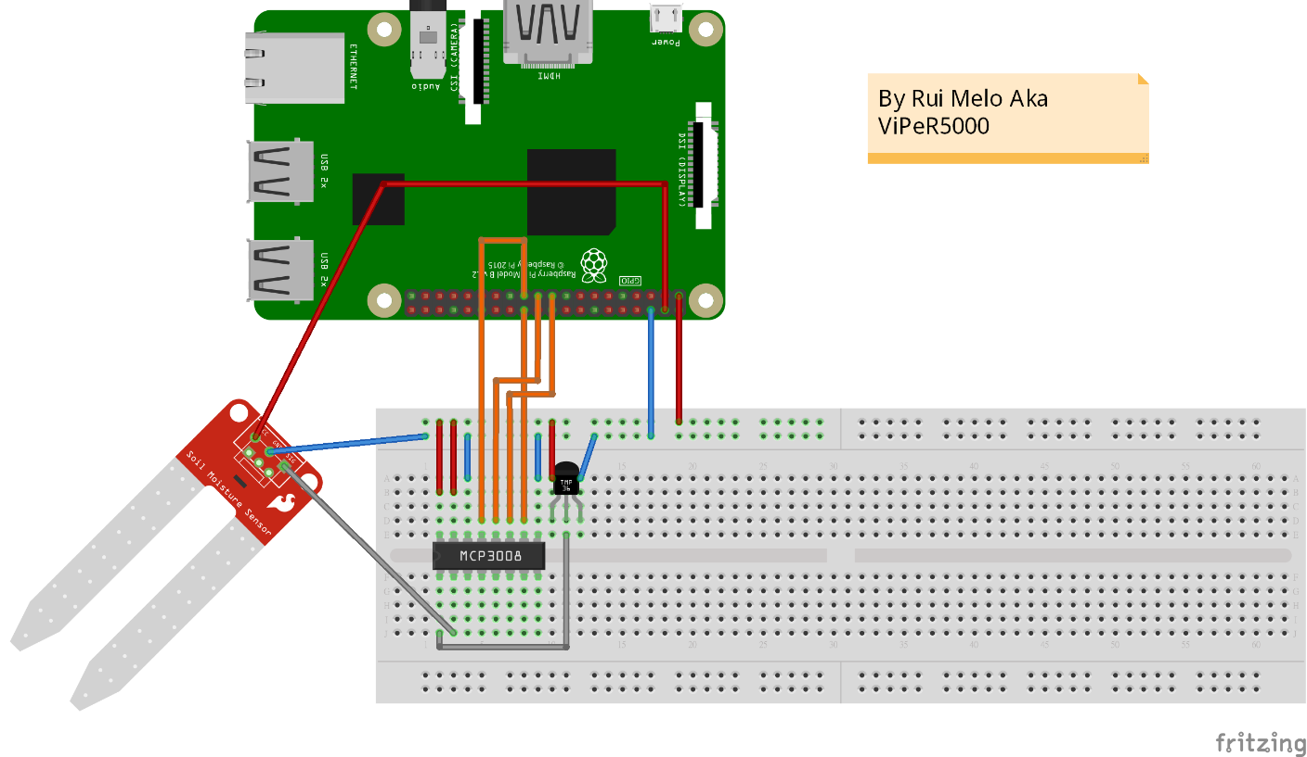
2
硬體線路（新）
材料：
麵包板*1
MCP3008*1
Raspberry Pi 3*1
土壤溼度感測模組*1
溫度感測模組*1

Slide 7

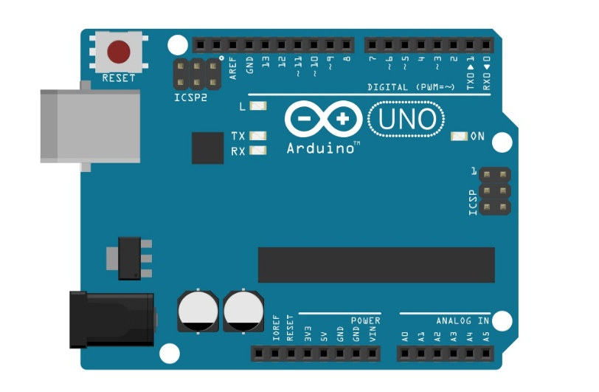

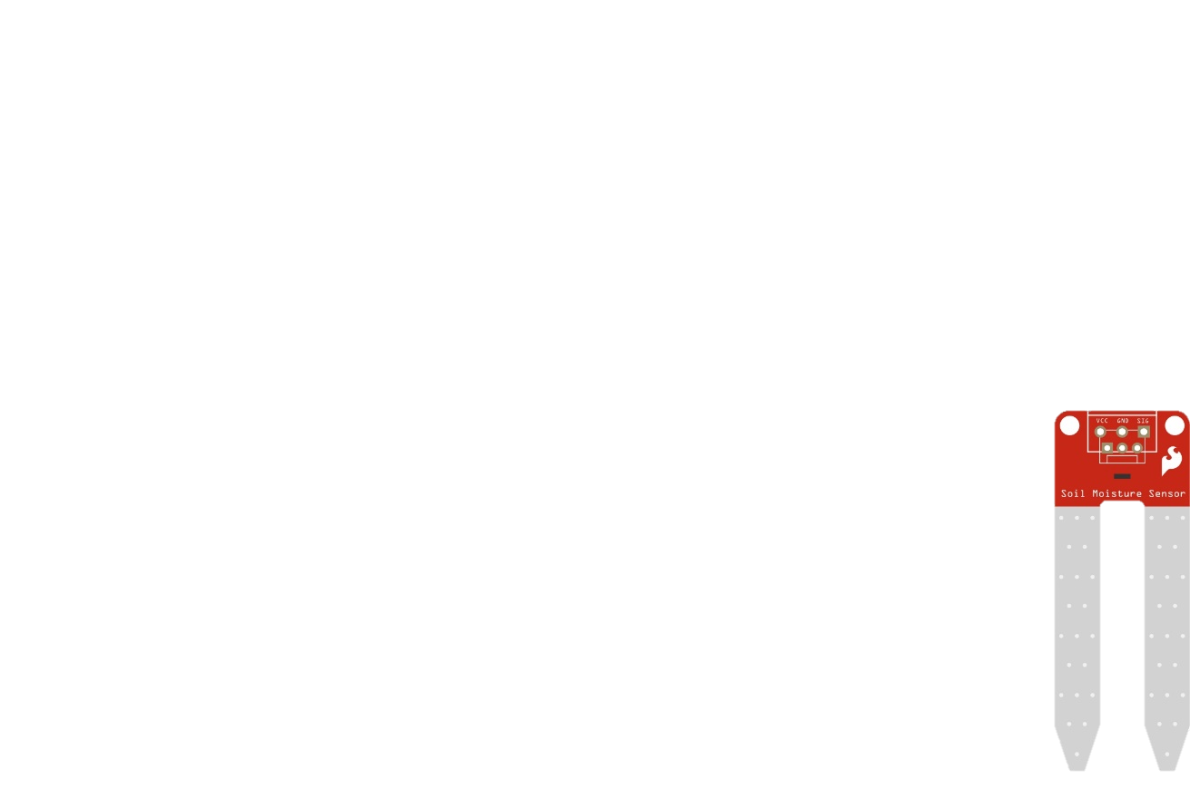





（舊）
資料傳遞

Slide 8
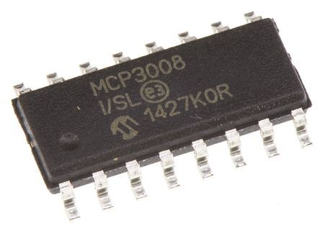
（新）
資料傳遞

Slide 9
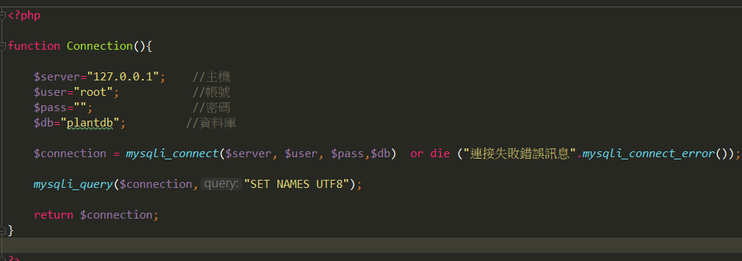
程式碼
PHP

Slide 10
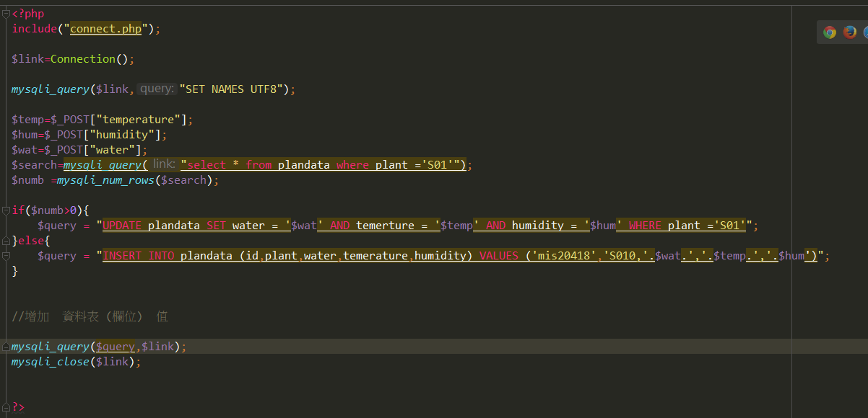
程式碼
PHP

Slide 11
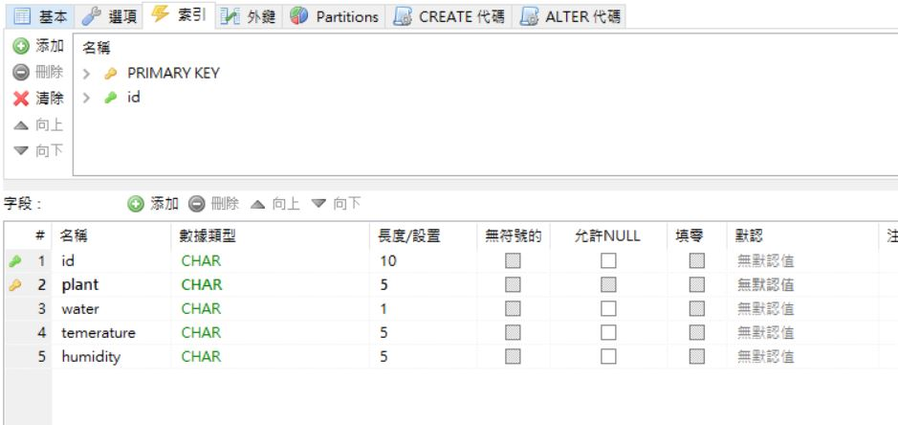
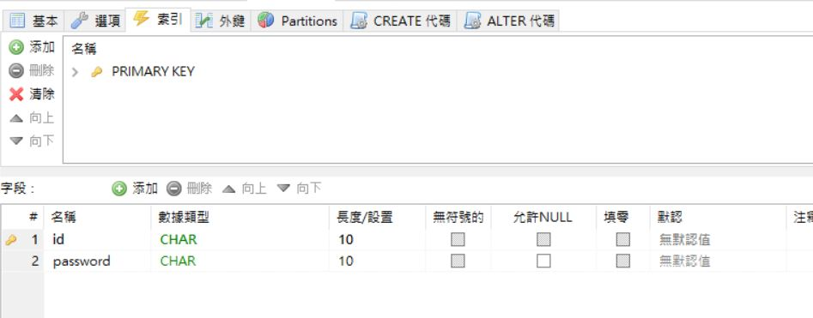
程式碼
SQL

Slide 12
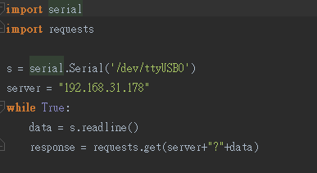
程式碼
PYTHON

Slide 13
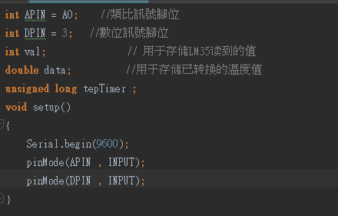
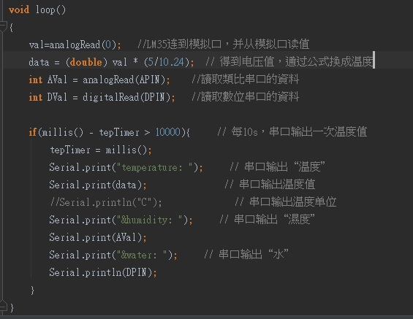
程式碼
arduino

Slide 14
PART
3
進度報告（美工）
0424059 吳雅萍

Slide 15

1
以深藍的背景色
手機介面
簡約風的森林漸層圖

Slide 16
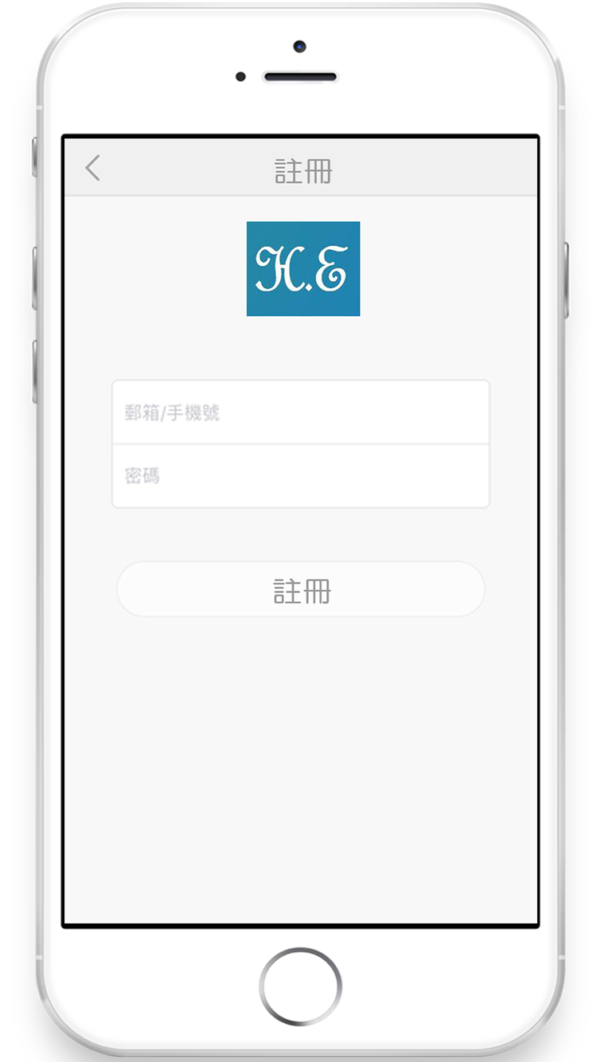
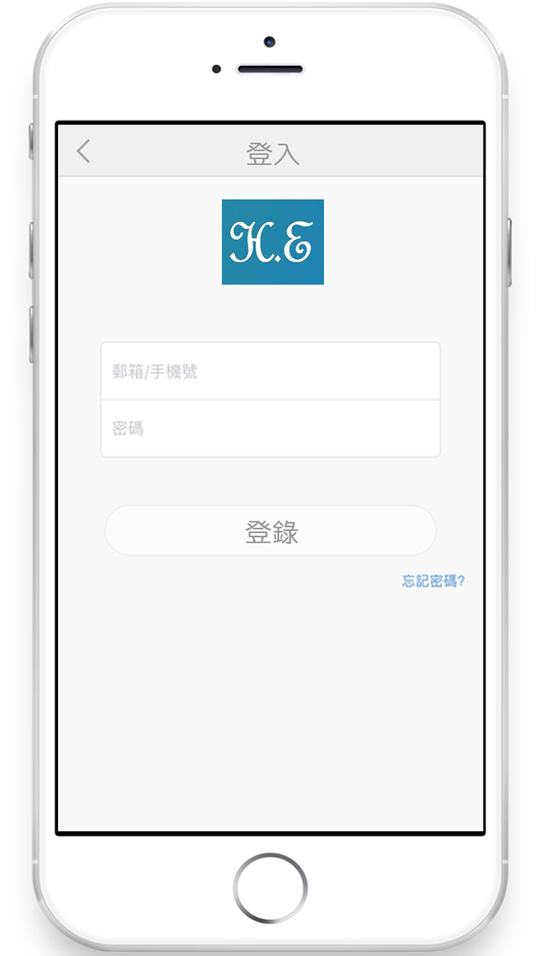
2
手機介面

Slide 17
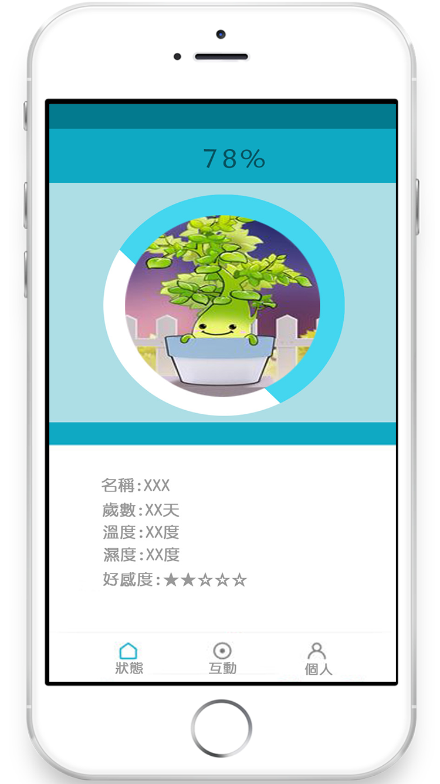
3
表示植物水分的多寡
手機介面
幫“它”取的名字
種植幾天
它對你的好感度
按鈕分為三種
狀態
互動
個人

Slide 18
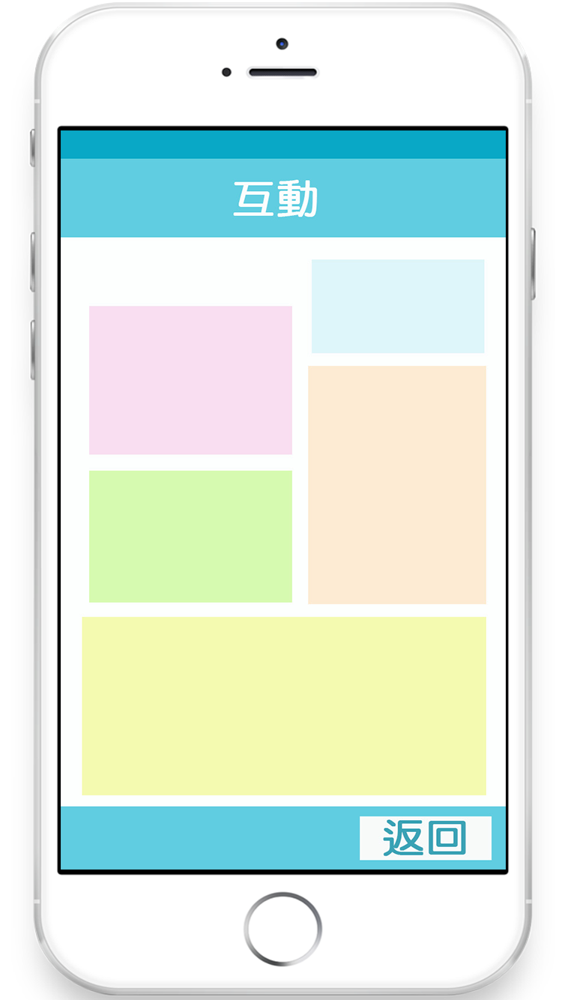
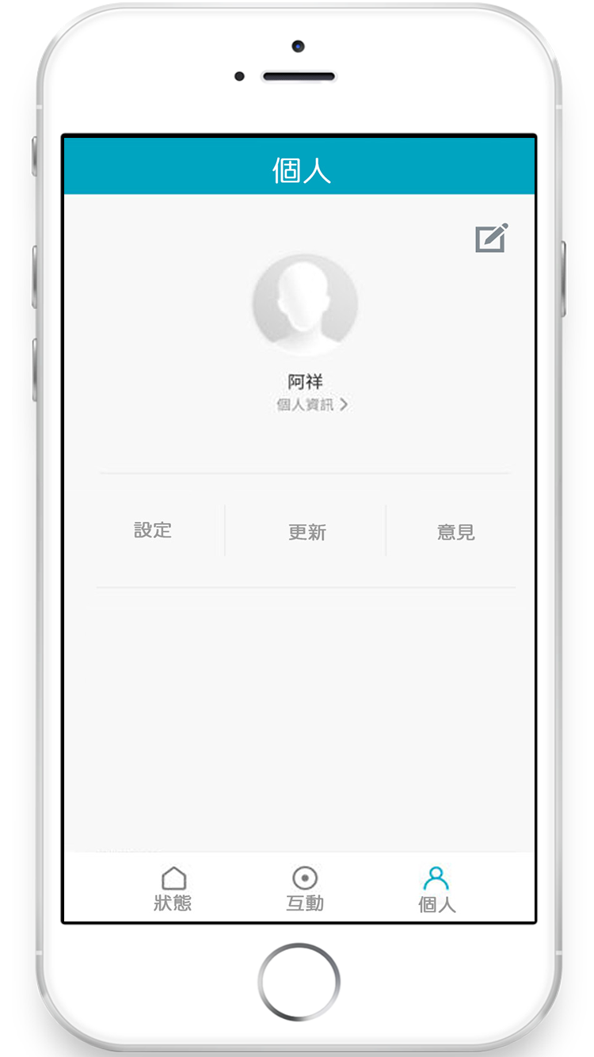
4
手機介面

Slide 19
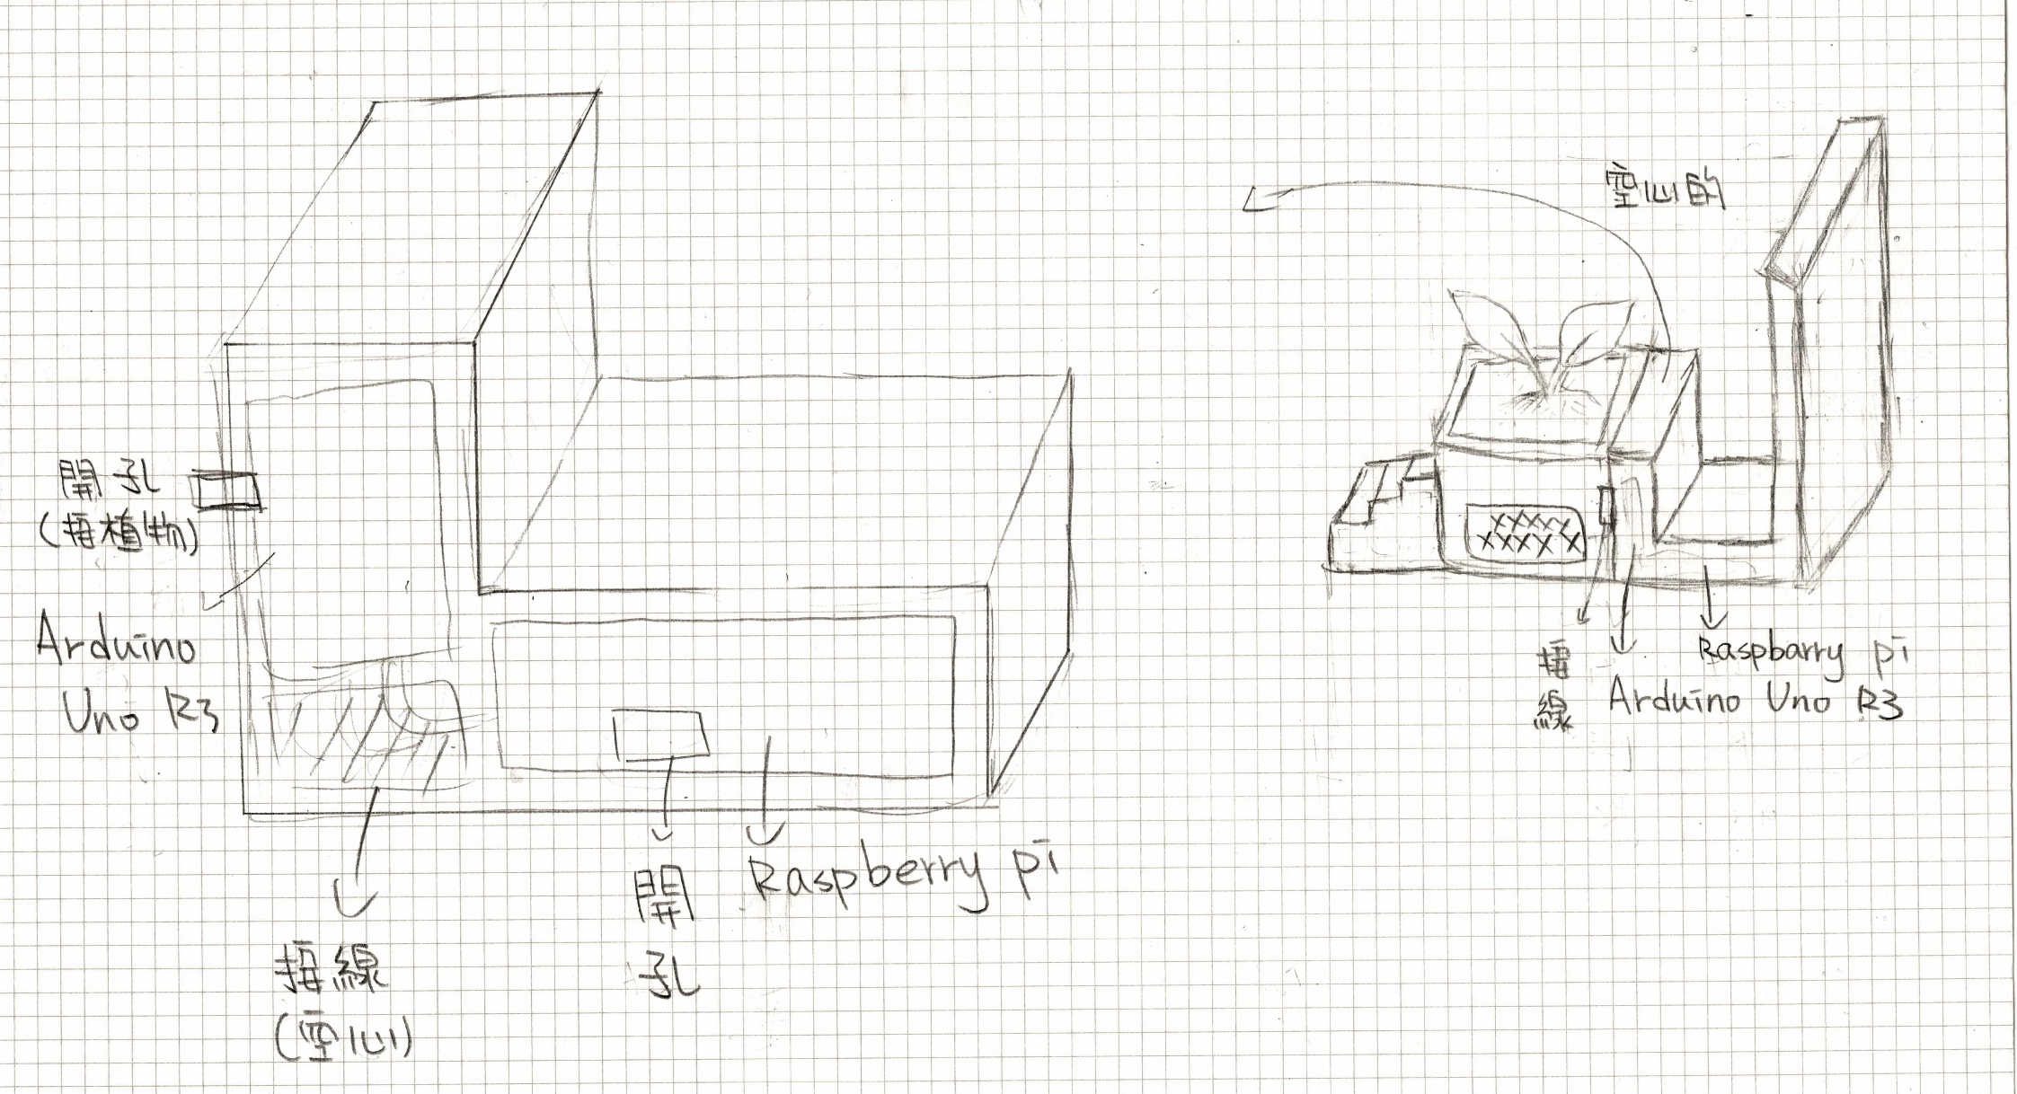
手繪實體圖
植物架

Slide 20
NO.2
THANK
YOU!
人工智能植物架
智慧寵物系統平台研究與應用-
以伴侶擬人互動植物為例
指導老師：莊文勝 教 授
組 員：0424031 陳筱妤
0424059 吳雅萍

